Slide 1
Supervısed learnıng
Rıdge regressıon
Lasso regressıon

Slide 2
Rıdge regressıon
Çok değişkenli regresyon verilerini analiz etmede kullanılır.
Amaç hata kareler toplamını minimize eden katsayıları, bu katsayılara bir ceza uygulayarak bulmaktır.
Over-fittinge karşı dirençlidir. Çok boyutluluk laneti (The Curse of Dimensionality’ye karşı çözüm sunar) çözüm sunar.Yani, değişken sayısının gözlem sayısından büyük olduğu durumlara çözüm sağlar.
Düşük varyanslıdır.
Tüm değişkenler ile model kurar, ilgisiz değişkenleri çıkarmaz sadece katsayılarını sıfıra yaklaştırır.
Modeli kurarken alpha (ceza) için iyi bir değer bulmak gerekir.
Note:https://medium.com/analytics-vidhya/multi-dimensional-data-boon-or-bane-3de73c9650bb

Slide 3
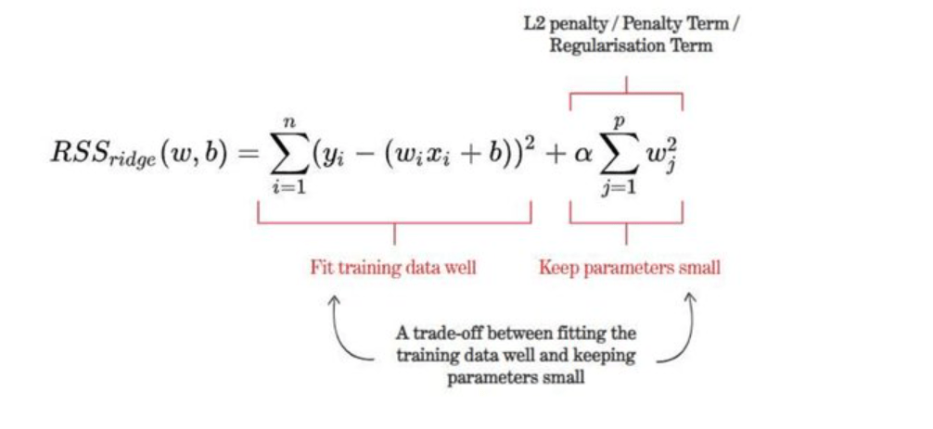

Amaç hata kareler toplamını minimize eden katsayıları bu katsayılara ceza uygulayarak bulmaktır.

Slide 4
Alpha hiperparametresini biz seçiyoruz
Alpha(ya da Lambda) ’yı seçme yöntemimiz şu şekilde:
Alpha’nın 0 olduğu nokta, normal regresyonu verir
Alpha için belirli değerleri içeren bir grup seçilerek her bir değer için k fold cross validation yapılır.
K-Fold cross validation sonucunda, en küçük cross validation değerini veren alpha, ayar parametresi olarak seçilerek regresyon modelinde kullanılır

Slide 5
code
*Ridge Regression Noteboook

Slide 6
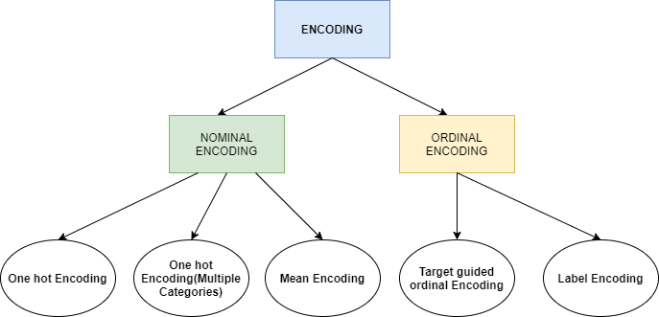
ENCODING

Slide 7
ONE HOT ENCODING
Veri bilimi proje geliştirmemiz sırasında karşılaştığımız gerçek hayattaki veri kümelerinin çoğu, karışık veri türünde sütunlara sahiptir. Bu veri kümeleri hem kategorik hem de sayısal sütunlardan oluşur. Ancak çeşitli Makine Öğrenimi modelleri kategorik verilerle çalışmaz ve bu verileri makine öğrenimi modeline sığdırmak için sayısal verilere dönüştürülmesi gerekir. Örneğin, bir veri kümesinin Erkek ve Kadın gibi kategorik öğelerin yer aldığı bir Cinsiyet sütununa sahip olduğunu varsayalım. Bu etiketlerin belirli bir tercih sırası yoktur ve ayrıca veriler dize etiketleri olduğundan makine öğrenimi modelleri, bunların içinde bir tür hiyerarşi olduğu şeklinde yanlış yorumlanmıştır.
Bu sorunu çözmeye yönelik bir yaklaşım, bu etiketlere sayısal bir değer atayacağımız etiket kodlaması olabilir, örneğin Erkek ve Kadın 0 ve 1 ile eşlenir. Ancak bu, Kadın parametresine daha yüksek tercih vermeye başlayacağından modelimize önyargı ekleyebilir. 1>0 şeklindedir ancak ideal olarak her iki etiket de veri kümesinde eşit derecede önemlidir. Bu sorunla başa çıkmak için One Hot Encoding tekniğini kullanacağız.
One Hot Encoding, kategorik değişkenleri bir makine öğrenimi modelinde sayısal değerler olarak temsil etmek için kullandığımız bir tekniktir.

Slide 8
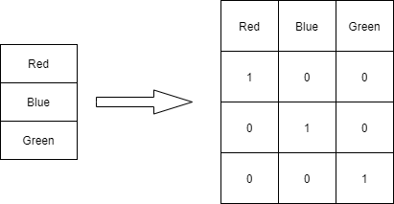

Slide 9
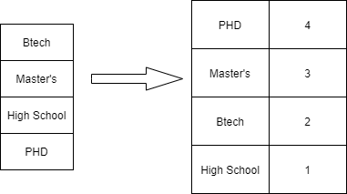
LABEL ENCODING
Bu teknik yalnızca Sıralı kategoriler için kullanılacaktır. Sıralamalar kategorinin önemine göre verilmektedir. Aşağıdaki tablo, doktora derecesinin en yüksek derece olarak kabul edildiğini, dolayısıyla en yüksek etiketin ona verildiğini göstermektedir.

Slide 10
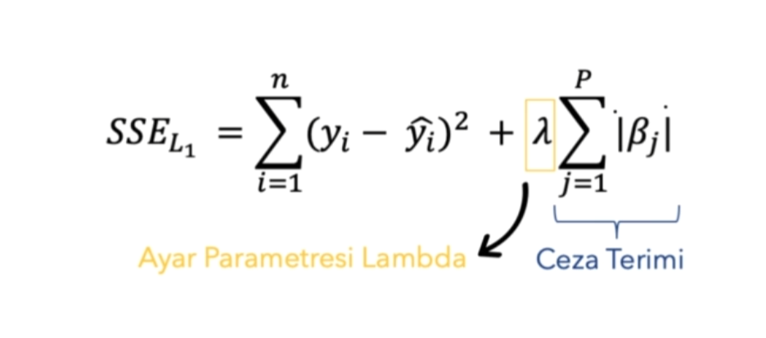
Lasso regressıon (L2)
Amacımız, Ridge regressiondaki gibi hata kareleri toplamını minimize eden ağırlıkları, bu ağırlıklara bir ceza katsayısı uygulayarak bulmaktır.
Ridge Regression -> L2
Lasso Regression -> L1

Slide 11
Ridge Regression İlgili ilgisiz tüm değişkenleri modelde bırakırken, Lasso’da bu yoktur.
Katsayılar sıfıra yaklaştırılır.
L1’de, alpha(ya da lambda) belli bir büyüklükteyse katsayıları sıfır yapar.Değişken seçimi böylece yapılmış olur.Alpha’nın seçilmesi büyük önem arz etmektedir.Bu değerin optimum olarak seçilebilmesi için CV uygulanır.

